Slide 1
まちがいさがし
うわさのアハ体験！

Slide 2
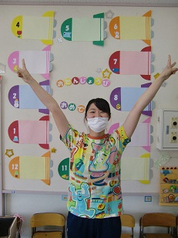
第一問！どこかがゆっくりかわるよ！
つぎのもんだい！
第一問のこたえは、ようふくと手の形です！

Slide 3
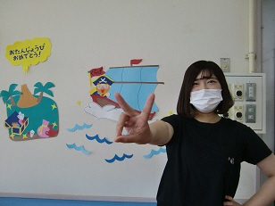
第二問！どこかがゆっくりかわるよ！
おしまい！
第二問のこたえは、ようふくと手の形です！

